Slide 1






Temas Selectos de Bases de Datos
Equipo 3: Exploración de herramientas NoSQL/SQL para el manejo de BD
by Bitless
⋕
⋗
⟲
≙
Práctica #2
⥫
UEA:TSBD
Trimestre: 24-I
Fecha: 25/03/24
Integrantes
2193054547 | Bolaños Gracida Giovanni Andrik | Coordinador | GPT+MySQL Workbench
2203040824 | Martínez Buenrostro Jorge Rafael | Colaborador | Oracle NoSQL
2203040315 | Quiñones Hernández Luis | Colaborador | Dynamo y Mongo
2183051098 | Serrano Santos Andy Leonardo | Colaborador | eXistDB & Redis
Andrik <- Jorge, Luis; Jorge <- Luis, Leo; Luis <- Leo, Andrik; Leo <- Andrik, Jorge

Slide 2
AGENDA DEL DÍA
⋗ Objetivo(s)
⋗ Introducción
⋗ Herramientas NoSQL/SQL
⋗ Tabla comparativa
⋗ Línea de tiempo Herramientas NoSQL

Slide 3
Objetivo(s)
OBJETIVOS
Aprender las diferencias entre modelos relacionales y NoSQL.
Conocer las características de las herramientas NoSQL.

Slide 4
INTRODUCCIÓN

Slide 5
Introducción
¿Qué son las herramientas NoSQL?
@ Not Only SQL
Son software diseñado para trabajar con sistemas de bases de datos NoSQL. Estas herramientas facilitan la gestión, administración, desarrollo y análisis de datos almacenados en bases de datos NoSQL. Pueden ofrecer una variedad de funcionalidades, desde interfaces de usuario intuitivas hasta capacidades avanzadas de análisis y monitoreo.
Curso Udemy
[8] Cristian Donayre. (n.d.). Guía completa MongoDB: Aprende desde cero hasta experto. Udemy. https://www.udemy.com/course/guia-completa-mongodb/ , Consultado: 18-03-2024

Slide 6
Introducción
¿Cuál es la diferencia con las BD relacionales?
En las bases de datos SQL, se emplea un lenguaje bien definido y las tablas están altamente estructuradas y conectadas entre sí. Por el contrario, en las bases de datos NoSQL, la estructura de los datos no sigue reglas estrictas y las relaciones entre los datos pueden ser más flexibles. Esto implica que la manipulación de la información en una base de datos NoSQL puede variar notablemente, ya que cada sistema NoSQL tiene su propia API con su propia documentación. Por lo que, trabajar con bases de datos NoSQL requiere familiarizarse con las particularidades específicas de cada sistema de gestión de bases de datos NoSQL.
[8] Cristian Donayre. (n.d.). Guía completa MongoDB: Aprende desde cero hasta experto. Udemy. https://www.udemy.com/course/guia-completa-mongodb/ , Consultado: 18-03-2024

Slide 7

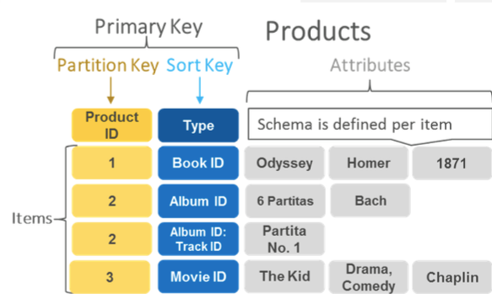

Introducción
¿Cuál es la diferencia con las BD relacionales?
$ Pares clave-valor
⇅ Casos de uso
$ Sesiones
$ Carro de compras
[8] Cristian Donayre. (n.d.). Guía completa MongoDB: Aprende desde cero hasta experto. Udemy. https://www.udemy.com/course/guia-completa-mongodb/ , Consultado: 18-03-2024

Slide 8

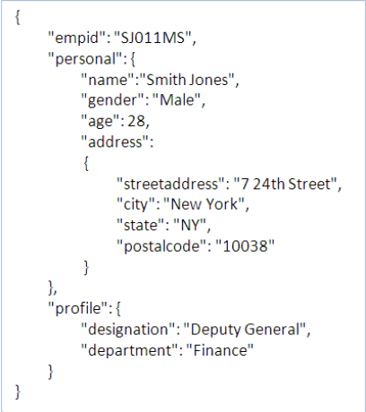
Introducción
¿Cuál es la diferencia con las BD relacionales?
$ Documentales
⇅ Casos de uso
$ Facebook
$ Reddit
[8] Cristian Donayre. (n.d.). Guía completa MongoDB: Aprende desde cero hasta experto. Udemy. https://www.udemy.com/course/guia-completa-mongodb/ , Consultado: 18-03-2024

Slide 9
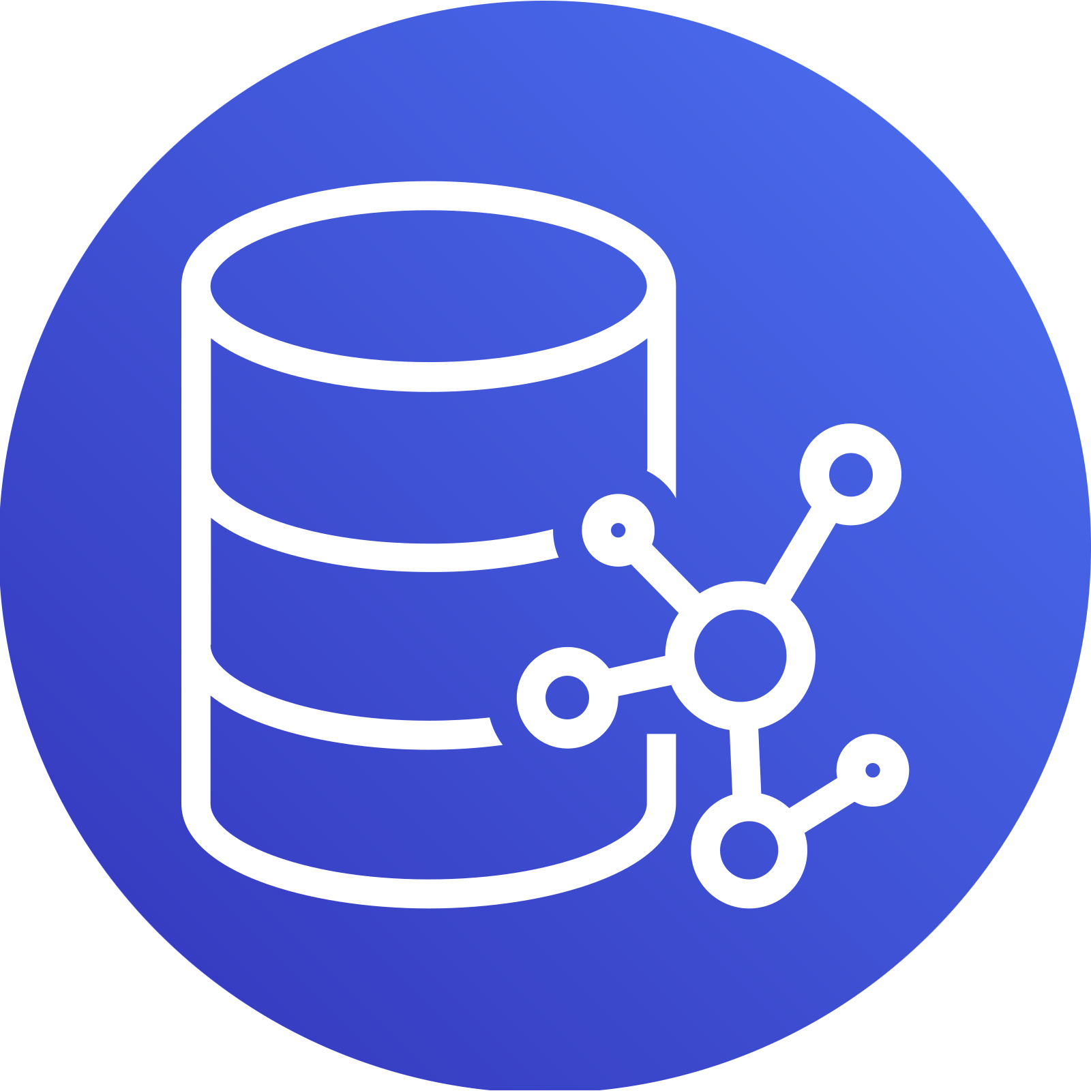
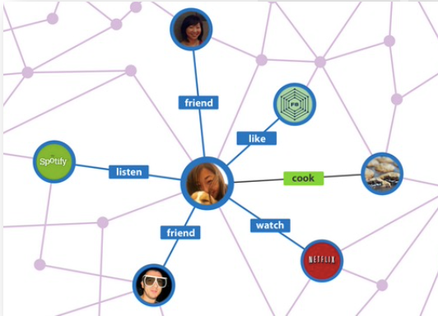
Introducción
¿Cuál es la diferencia con las BD relacionales?
$ Grafos
⇅ Casos de uso
$ Facebook
$ Youtube
$ TikTok
[8] Cristian Donayre. (n.d.). Guía completa MongoDB: Aprende desde cero hasta experto. Udemy. https://www.udemy.com/course/guia-completa-mongodb/ , Consultado: 18-03-2024

Slide 10

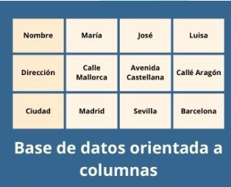

Introducción
¿Cuál es la diferencia con las BD relacionales?
$ Columnas
⇅ Casos de uso
$ Información de los productos
$ Reseña de productos
[8] Cristian Donayre. (n.d.). Guía completa MongoDB: Aprende desde cero hasta experto. Udemy. https://www.udemy.com/course/guia-completa-mongodb/ , Consultado: 18-03-2024

Slide 11
Introducción
¿Cuál es la diferencia con las BD relacionales?
$ Capacidad de escalar
$ Rapidez
$ Aplicaciones
$ Adaptación a cambios
$ Almacén de datos
$ Estandarización
$ Consistencia de datos
[8] Cristian Donayre. (n.d.). Guía completa MongoDB: Aprende desde cero hasta experto. Udemy. https://www.udemy.com/course/guia-completa-mongodb/ , Consultado: 18-03-2024

Slide 12
Introducción
¿Por qué o para qué surgieron las BD NoSQL
$ Crecimiento de datos
usr@bitless~ whatis Crecimiento_de_datos
Las bases de datos NoSQL escalan horizontalmente de manera eficiente, manejando grandes volúmenes de datos distribuyendo la carga entre varios servidores, superando las limitaciones de escalabilidad vertical de las bases de datos SQL.
usr@bitless~
$ Múltiples accesos
$ Procesamiento multi-servidor
[8] Cristian Donayre. (n.d.). Guía completa MongoDB: Aprende desde cero hasta experto. Udemy. https://www.udemy.com/course/guia-completa-mongodb/ , Consultado: 18-03-2024

Slide 13
Introducción
¿Por qué o para qué surgieron las BD NoSQL
$ Crecimiento de datos
usr@bitless~ whatis Multiple_acceso
Optimizadas para manejar accesos concurrentes eficientemente, las bases de datos NoSQL usan arquitecturas distribuidas y bloqueo optimizado para un acceso simultáneo a datos. Ofrecen modelos de consistencia flexible para equilibrar consistencia de datos con rendimiento y disponibilidad.
usr@bitless~
$ Múltiples accesos
$ Procesamiento multi-servidor
[8] Cristian Donayre. (n.d.). Guía completa MongoDB: Aprende desde cero hasta experto. Udemy. https://www.udemy.com/course/guia-completa-mongodb/ , Consultado: 18-03-2024

Slide 14
Introducción
¿Por qué o para qué surgieron las BD NoSQL
$ Crecimiento de datos
usr@bitless~ whatis multi_servidor
Diseñadas para entornos distribuidos y multiservidor, las bases de datos NoSQL permiten el almacenamiento y procesamiento distribuido en varios nodos, mejorando rendimiento y escalabilidad. Ofrecen replicación y particionamiento para una distribución eficiente de la carga y mayor disponibilidad
usr@bitless~
$ Múltiples accesos
$ Procesamiento multi-servidor
[8] Cristian Donayre. (n.d.). Guía completa MongoDB: Aprende desde cero hasta experto. Udemy. https://www.udemy.com/course/guia-completa-mongodb/ , Consultado: 18-03-2024

Slide 15
HERRAMIENTAS NoSQL/SQL

Slide 16
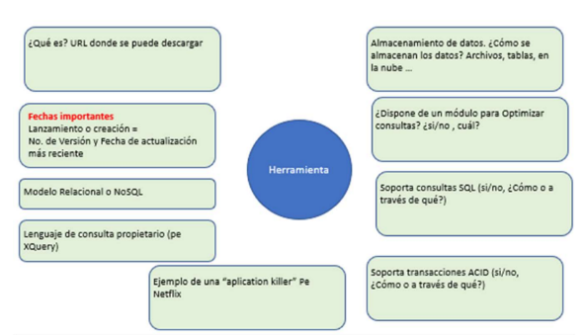
GPT+MySQL Workbench https://dev.mysql.com/downloads/workbench/
Fechas importantes
Tipo de modelo
Lenguaje de consulta propietario
Módulo para optimizar consultas
Almacenamiento de datos
Soporta consultas SQL
Soporta transacciones ACID
Application Killer
Andrik Bolaños
Lanzamiento: Septiembre 13, 2005 1.0.1a alpha [4].
Versión: Julio 13, 2023 8.0.34 [1].
Relacional[3].
SQL[3].
Incluye un módulo para optimizar consultas de modo visual Explain[20].
No almacena los datos, eso se encarga del servidor de MySQL [23].[21].
Sì, con el editor de SQL[19].
Sì es compatible con transacciones ACID.
MySQL HeatWavez [22]
[1]. Download MySQL Workbench (archived versions). MySQL. (n.d.-a). https://downloads.mysql.com/archives/workbench/, Consultado 15-03-2024 [3] MySQL Workbenchdownload now ". MySQL. (n.d.-c). https://www.mysql.com/products/workbench/, Consultado 15-03-2024 [4] Wikimedia Foundation. (2023, May 16). MySQL Workbench. Wikipedia. https://en.wikipedia.org/wiki/MySQL_Workbench, Consultado 25-03-2024 [19]Como Hacer Consultas en MySQL Workbench. -▷ Como Hacer CONSULTAS en MYSQL Workbench Tutorial. (n.d.). https://thedevelopmentstages.com/consultar-en-mysql-workbench/, Consultado 23-03-2024 [20]Contreras, E. S. (2016, October 24). Optimización de consultas en mysql. Adictos al trabajo. https://www.adictosaltrabajo.com/2016/10/24/optimizacion-de-consultas-en-mysql/#01, Consultado 23-03-2024[21]Ivan. (2022, May 22). Dónde SE almacenan las bases de Datos en mysql workbench. MySQL YA. https://mysqlya.com.ar/tecnologia/donde-se-guardan-las-bases-de-datos-de-mysql-workbench/ , Consultado 23-03-202419]Como Hacer Consultas en MySQL Workbench. -▷ Como Hacer CONSULTAS en MYSQL Workbench Tutorial. (n.d.). https://thedevelopmentstages.com/consultar-en-mysql-workbench/, Consultado 23-03-2024[20]Contreras, E. S. (2016, October 24). Optimización de consultas en mysql. Adictos al trabajo. https://www.adictosaltrabajo.com/2016/10/24/optimizacion-de-consultas-en-mysql/#01, Consultado 23-03-2024[21]Ivan. (2022, May 22). Dónde SE almacenan las bases de Datos en mysql workbench. MySQL YA. https://mysqlya.com.ar/tecnologia/donde-se-guardan-las-bases-de-datos-de-mysql-workbench/ , Consultado 23-03-2024[22]Kimball, M. (2023, March 30). Is MySQL Heatwave Oracle’s “Killer app” ? Forbes. https://www.forbes.com/sites/moorinsights/2023/03/29/is-mysql-heatwave-oracles-killer-app-/?sh=22ad4b0b1606, Consultado 23-03-2024[23]Por. (2024, January 26). ▷ Dónde SE almacenan las bases de Datos MySQL: Todo Lo Que Debes saber. My Blog. https://myprofesql.com/donde-se-almacenan-las-bases-de-datos-mysql/, Consultado 23-03-2024

Slide 17
Oracle NoSQL
Fechas importantes
Tipo de modelo
Lenguaje de consulta propietario
Módulo para optimizar consultas
Almacenamiento de datos
Soporta consultas SQL
Soporta transacciones ACID
Application Killer
[1] Oracle NoSQL, https://www.oracle.com/database/nosql/ , Consultado 20-03-2024
Jorge Martínez
Lanzamiento: Septiembre 2011
Versión: 23.3.32 lanzada en Diciembre 2023 [1].
NoSQL [1].
SQL [1].
Si. Se puede usar PrepareRequest prepReq = new PrepareRequest().setStatement(query); [1].
Tablas o como pares clave-valor [1].
Si. Provee una interfaz parecida a SQL [1].
Si. Las transacciones que proporciona son compatibles con ACID. Sin embargo las transacciones deben estar en el mismo fragmento [1].
Tesco. Minorista número uno de Europa para el comercio electrónico, catálogo de productos y otras aplicaciones [1].
Notes:
String query = "DECLARE $name STRING; " +
"SELECT * from users WHERE name = $name";
PrepareRequest prepReq = new PrepareRequest().setStatement(query);
/* prepare the statement */
PrepareResult prepRes = handle.prepare(prepReq);
/* set the bind variable and set the statement in the QueryRequest */
prepRes.getPreparedStatement()
.setVariable("$name", new StringValue("Taylor"));
QueryRequest queryRequest = new QueryRequest().setPreparedStatement(prepRes);

Slide 18
DymanoDB https://aws.amazon.com/es/dynamodb/
Fechas importantes
Tipo de modelo
Lenguaje de consulta propietario
Módulo para optimizar consultas
Almacenamiento de datos
Soporta consultas SQL
Soporta transacciones ACID
Application Killer
Luis Quiñones
Lanzamiento: 18 enero 2012
Versión: 3.12.0 Enero
2024[9].
NoSQL[10].
PartiQL compatible con SQL[10].
No cuenta con un módulo específico para
optimizar consultas[11].
En Tablas o como pares clave-valor[11].
Si. su lenguaje de consultas es compatible con SQL[11.]
Si es compatible con transacciones ACID a través de un API de lectura y escritura transaccional[11].
Amazon en la mayoría de sus servicios tiene una implementación de esta.
[9] Amazon Web Services, Inc. (n.d.-a). Amazon DynamoDB – NoSQL Cloud Database Service. AWS. https://aws.amazon.com/dynamodb/, Consultado 19-03-2024,[10] Amazon Web Services, Inc. (n.d.-b). Amazon DynamoDB FAQs. AWS. https://aws.amazon.com/dynamodb/faqs/, Consultado 19-03-2024 ,[11] Amazon Web Services, Inc. (n.d.-c). Getting Started with Amazon DynamoDB. AWS. https://aws.amazon.com/dynamodb/getting-started/ Consultado 18-03-2024

Slide 19
MongoDB https://www.mongodb.com/try/download/community
Fechas importantes
Tipo de modelo
Lenguaje de consulta propietario
Módulo para optimizar consultas
Almacenamiento de datos
Soporta consultas SQL
Soporta transacciones ACID
Application Killer
Luis Quiñones
Lanzamiento: 18 enero 2007
Versión: 7.0 lanzado en octubre de 2023[12].
NoSQL[12].
QL básicamente JavaScript[13].
Se pueden utilizar índices para optimizar las consultas[13].
Colecciones y Documentos[14].
No[12].
Si es compatible con transacciones ACID.[14]
The Weather Channel
en aplicaciones móviles.
[12] MongoDB, Inc. (2023, May 16). MongoDB. MongoDB. https://www.mongodb.com/, Consultado 18-03-2024 [13] MongoDB, Inc. (n.d.). MongoDB Documentation. MongoDB. https://docs.mongodb.com/, Consultado 21-03-2024
[14] MongoDB, Inc. (n.d.). Who Uses MongoDB?. MongoDB. https://www.mongodb.com/who-uses-mongodb, Consultado 21-03-2024

Slide 20
eXistDB ~ https://github.com/eXist-db/exist/releases/latest
Fechas importantes
Tipo de modelo
Lenguaje de consulta propietario
Módulo para optimizar consultas
Almacenamiento de datos
Soporta consultas SQL
Soporta transacciones ACID
Application H2Flow
Leonardo Serrano
Lanzamiento: 2000
Versión: 6.2.0 lanzado el 5 de Febrero de 2023 [7].
NoSQL [7].
XQuery [7].
Si, mediante indices, particionamientos y cache [7].
Documentos XML
Si. Provee un módulo [7].
Si, de forma nativa,
pero no completamente funcional [24].
¡un juego de puzzles de física acuática! [7].
[7] EXIST-DB Documentation. (n.d.). https://exist-db.org/exist/apps/doc/ , Consultado: 18-03-2024
[24] Quote from “Roadmap.” (n.d.). https://arc.net/l/quote/wfaesayo, consultado 23-03-2024

Slide 21
Redis ~ https://redis.io/download/
Fechas importantes
Tipo de modelo
Lenguaje de consulta propietario
Módulo para optimizar consultas
Almacenamiento de datos
Soporta consultas SQL
Soporta transacciones ACID
Application Stack Overflow
Leonardo Serrano
Lanzamiento: 2009
Versión: 7.2.4 lanzado el martes 9 de enero de 2024 [6].
NoSQL [6].
Redis Stack [6].
Si, por ejemplo: particionamiento y clustering [6].
Como pares clave-valor [6].
Plataforma en línea donde los programadores pueden hacer preguntas, recibir respuestas y compartir conocimientos relacionados con la programación y el desarrollo de software.[6].
No [6].
No garantizadas en su totalidad [6].
[6] Documentation. (n.d.). Redis. https://redis.io/docs/ , Consultado: 18-03-2024

Slide 22
TABLA COMPARATIVA

Slide 23
Tabla comparativa
Criterio | GPT+MySQL Workbench | Oracle NoSQL[1] | DynamoDB | eXist | Redis | MongoDB
URL donde se puede descargar | https://dev.mysql.com/downloads/workbench/ | Oracle NoSQL Database Downloads | https://aws.amazon.com/es/dynamodb/ | https://github.com/eXist-db/exist/releases/latest | https://redis.io/download/ | https://www.mongodb.com/try/download/compass
Fecha de surgimiento | ChatGPT se lanzó el 30 de noviembre de 2022. MySQL Workbench se lanzo la alpha 1.0.0 el 13 de septiembre del 2005 | Septiembre 2011 | 18 enero 2012 | 2000 | 2009 | 2007
No. Versión y fecha de actualización más reciente | Versión actual: MySQL Workbench 8.0.36 Fecha de versión 8.0.36 :Jul 13, 2023 | 23.3.32 lanzada en Diciembre 2023 | 3.12.0 lanzada en Enero 2024 | 6.2.0 lanzado el 5 de Febrero de 2023 | 7.2.4 lanzado el martes 9 de enero de 2024 10:45:52 IST | 7.0 lanzado en octubre de 2023
Modelo relacional o NoSQL | Modelo relacional | NoSQL | NoSQL | NoSQL | NoSQL | noSQL
Lenguaje de consulta propietario | SQL | SQL | PartiQL | XQuery | Redis Stack | JavaScript

Slide 24
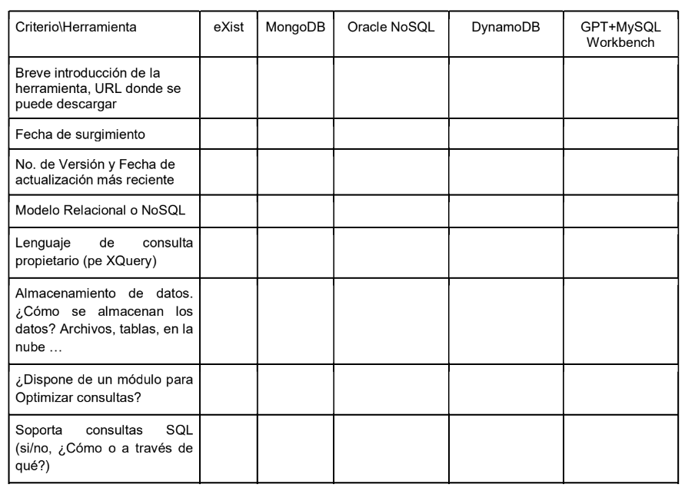
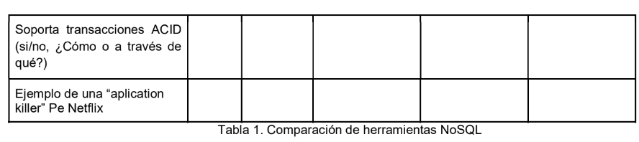
Tabla comparativa
[1] Oracle NoSQL, https://www.oracle.com/database/nosql/ , Consultado 20-03-2024
Criterio | GPT+MySQL Workbench | Oracle NoSQL[1] | DynamoDB | eXist | Redis | MongoDB
Almacenamiento de datos | Tablas, indices archivo y la nube | Tablas o como pares clave-valor | Tablas o como pares clave-valor | Documentos XML | Pares clave-valor | Colecciones y documentos
¿Dispone de un módulo para Optimizar consultas? | Incluye un módulo para optimizar consultas con el Plan Explicativo Visual | Si. Se puede usar PrepareRequest | No | Si, mediante indices, particionamientos y cache | Si, por ejemplo: particionamiento y clustering | SE,mediante índices.
Soporta consultas SQL | Sí | Si | Si, a través de su lenguaje propietario | Si, posee una implementación propia | No | No
Soporta transacciones ACID | SI | Si | Si | SI | No garantizadas en su totalidad | Si
Ejemplo de una Application Killer | MySQL HeatWave | AIRBUS | Amazon | H2Flow game, | Twitter, GitHub, StackOverflow, Snapchat | Aplicaciones de The Weather channel

Slide 25
LÍNEA DE TIEMPO HERRAMIENTAS NoSQL

Slide 26


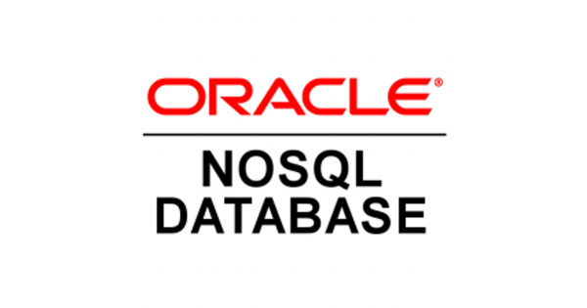



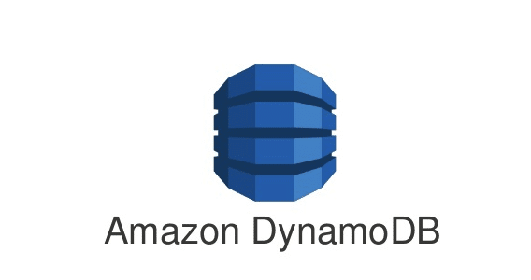
Línea de tiempo herramientas NoSQL
[1]
[1] Oracle NoSQL, https://www.oracle.com/database/nosql/ , Consultado 20-03-2024
2005
2009
2011
2023
2000
2006
2012
2018
2024

Slide 27
CONCLUSIONES:
Martínez Buenrostro Jorge Rafael
Tanto en mi experiencia escolar como profesional he tenido la oportunidad de usar bases de datos que usan el modelo relacional. Por lo que investigar sobre el modelo NoSQL me resultó bastante interesante. Sin embargo, al inicio me costó mucho trabajo poder comprender el funcionamiento del modelo. El poder comprender los datos como clusters de información y no como tablas con relaciones me resultó algo muy ajeno. No obstante al ver cómo la forma en la que las empresas implementan el modelo NoSQL para sus bases de datos me sirvió para poder ver todas las ventajas que este modelo tiene sobre el modelo relacional. Me entusiasma mucho aprender sobre la implementación de este modelo para futuras aplicaciones
Giovanni Andrik Bolaños Gracida
Yo solo he usado modelos relacionales durante mi etapa escolar y habìa escuchado que existían las NoSQL, pero no sabìa como funcionaban o que usos tenìa. Fue hasta que pude leer las partes de mis compañeros que comprendì mejor las NoSLQ. Es algo que actualmente me interesa saber mejor, puesto que las voy a utilizar en un proyecto y saber las ventajas que me ofrece me permitirá tomar decisiones más informadas sobre la arquitectura de la base de datos. Al comprender tanto las bases de datos NoSQL como las SQL, puedo evaluar cuál se adapta mejor a los requisitos específicos del proyecto en términos de escalabilidad, rendimiento y flexibilidad.

Slide 28
CONCLUSIONES:
Serrano Santos Andy Leonardo
En mi experiencia he tenido la oportunidad de trabajar con tecnologías SQL (MySQL) y noSQL (MongoDB), donde los contratos establecidos de acuerdo al modelo de dominio, se han tenido que modificar por recomendación o simplemente por nuevas necesidades no previstas en los requerimientos. Siendo estos muy fácil mapear en noSQl, puesto que no se tiene definidas las estructuras permitiendo la escalabilidad, lo que en SQL requiere una reimplementación lo que conlleva a un costo por lo que prefiero trabajar siempre que sea posible o el sistema lo requiera con noSQL.
Quiñones Hernández Luis
El conocimiento de las tecnologías de bases de datos es esencial en la era digital, ya que permiten almacenar, recuperar y manipular datos de manera eficiente. Cada tecnología tiene sus propias características y ventajas, y su elección depende de las necesidades específicas de la aplicación. Este conocimiento puede ayudar a optimizar el rendimiento de las aplicaciones, garantizar la seguridad de los datos y obtener insights valiosos a partir de los datos. En resumen, es una habilidad indispensable para tomar decisiones informadas en el manejo de datos.

Slide 29
REFERENCIAS
[1] Download MySQL Workbench (archived versions). MySQL. (n.d.-a). https://downloads.mysql.com/archives/workbench/, Consultado 15-03-2024
[2] MySQL Workbench: Visual Database Design. MySQL. (n.d.-b). https://www.mysql.com/products/workbench/design/, Consultado 15-03-2024
[3] MySQL Workbenchdownload now ". MySQL. (n.d.-c). https://www.mysql.com/products/workbench/, Consultado 15-03-2024
[4] Wikimedia Foundation. (2023, May 16). MySQL Workbench. Wikipedia. https://en.wikipedia.org/wiki/MySQL_Workbench, Consultado 25-03-2024
[5] Oracle NoSQL, https://www.oracle.com/database/nosql/ , Consultado 20-03-2024
[6] Documentation. (n.d.). Redis. https://redis.io/docs/ , Consultado: 18-03-2024
[7] EXIST-DB Documentation. (n.d.). https://exist-db.org/exist/apps/doc/ , Consultado: 18-03-2024
[8] Cristian Donayre. (n.d.). Guía completa MongoDB: Aprende desde cero hasta experto. Udemy. https://www.udemy.com/course/guia-completa-mongodb/ , Consultado: 18-03-2024
[9] Amazon Web Services, Inc. (n.d.-a). Amazon DynamoDB – NoSQL Cloud Database Service. AWS. https://aws.amazon.com/dynamodb/, Consultado 19-03-2024
[10] Amazon Web Services, Inc. (n.d.-b). Amazon DynamoDB FAQs. AWS. https://aws.amazon.com/dynamodb/faqs/, Consultado 19-03-2024
[11] Amazon Web Services, Inc. (n.d.-c). Getting Started with Amazon DynamoDB. AWS. https://aws.amazon.com/dynamodb/getting-started/ Consultado 18-03-2024
[12] MongoDB, Inc. (2023, May 16). MongoDB. MongoDB. https://www.mongodb.com/, Consultado 18-03-2024

Slide 30
REFERENCIAS
[13] MongoDB, Inc. (n.d.). MongoDB Documentation. MongoDB. https://docs.mongodb.com/, Consultado 21-03-2024
[14] MongoDB, Inc. (n.d.). Who Uses MongoDB?. MongoDB. https://www.mongodb.com/who-uses-mongodb, Consultado 21-03-2024
[15] MongoDB, Inc. (n.d.). MongoDB Use Cases. MongoDB. https://www.mongodb.com/use-cases, Consultado 21-03-2024
[16] Wikimedia Foundation. (2023, May 16). Amazon DynamoDB. Wikipedia. https://en.wikipedia.org/wiki/Amazon_DynamoDB, Consultado 21-03-2024
[17] Wikimedia Foundation. (2023, May 16). MongoDB. Wikipedia. https://en.wikipedia.org/wiki/MongoDB, Consultado 22-03-2024
[18] Wikimedia Foundation. (2023, May 16). List of companies using MongoDB. Wikipedia. https://en.wikipedia.org/wiki/List_of_companies_using_MongoDBConsultado 21-03-2024
[19]Como Hacer Consultas en MySQL Workbench. -▷ Como Hacer CONSULTAS en MYSQL Workbench Tutorial. (n.d.). https://thedevelopmentstages.com/consultar-en-mysql-workbench/, Consultado 23-03-2024
[20]Contreras, E. S. (2016, October 24). Optimización de consultas en mysql. Adictos al trabajo. https://www.adictosaltrabajo.com/2016/10/24/optimizacion-de-consultas-en-mysql/#01, Consultado 23-03-2024
[21]Ivan. (2022, May 22). Dónde SE almacenan las bases de Datos en mysql workbench. MySQL YA. https://mysqlya.com.ar/tecnologia/donde-se-guardan-las-bases-de-datos-de-mysql-workbench/ , Consultado 23-03-2024
[22]Kimball, M. (2023, March 30). Is MySQL Heatwave Oracle’s “Killer app” ? Forbes. https://www.forbes.com/sites/moorinsights/2023/03/29/is-mysql-heatwave-oracles-killer-app-/?sh=22ad4b0b1606, Consultado 23-03-2024
[23]Por. (2024, January 26). ▷ Dónde SE almacenan las bases de Datos MySQL: Todo Lo Que Debes saber. My Blog. https://myprofesql.com/donde-se-almacenan-las-bases-de-datos-mysql/, Consultado 23-03-2024
[24] Quote from “Roadmap.” (n.d.). https://arc.net/l/quote/wfaesayo, consultado 23-03-2024

